Slide 1
시나리오 : 시놉시스(작가가 작품의 주제를 다른 사람에게 알리기 위해 알기 쉽게 간단히 적은 것을 말한다. 흔히 줄거리 또는 개요·일람이라고 한다.), 등장 인물 등의 소개
UX, UI : 아이템, 상점 등 모두 포함
좌측 하단에 방향키
우측 상~하 전면에 아이템칸 배치?
ㄴ 에프킬러, 모기매트 등의 남은 수량을 아이템칸 우측 하단에 표기
터치로 공격
피격시 공격한 벌레 이미지(부착)가 스크린 전면에 표시
모기매트는 시간이 지나며 점점 투명해져서 사라지며 지속시간을 직관적으로 표기

Slide 2
INVADER
in my room
스토리텔링 / 시나리오

Slide 3
시놉시스
저렴한 자취방을 구했다. 계약도 다 하고 들어왔는데 알고 보니 벌레가 득실득실하다. 벌레를 퇴치하고 안심할 수 있는 자취방으로 만들자.
벌레에게 공격을 받을 때마다 행복도가 떨어진다. 행복도가 0까지 내려가면 자취방을 벌레에게 빼앗긴다.

Slide 4
변경 사항
Invader
INVADER in my room
→
→
→
→
+
+
2D 콘솔 게임
우주
Invader
3인칭
3D 모바일 게임
원룸
벌레 (모기, 바퀴벌레 등)
1인칭
아이템 (에프킬러, 모기매트 등)
펫 (거미)

Slide 5
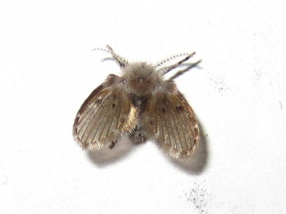
Bug
나방파리 : “해치치 않아요.”
잘 움직이지도 않고 공격도 하지 않는다.
파리 :
근처에 다가가면 도망간다.
바퀴벌레 : “안녕? 혹시 내가 혼자라고 생각해?”
강한 방어력으로 잘 죽지 않는다.
모기 : “한입만…”
공중에서 접근하기 때문에 눈에 잘 띄지 않는다. 하늘을 수시로 확인해야 한다.

Slide 6
Bug
곱등이 : “곱등곱등. 안녕? 내이름은 곱등이.”
맵을 이리저리 뛰어다닌다. 공격을 받으면 일정 시간 동안 더 빨라진다.
거미 :
다른 벌레들을 공격한다. 일정 시간마다 거미줄을 설치한다. 플레이어에게 공격 받으면 죽는다.
(거미줄은 벌레끈끈이와 같은 효과를 가지며 1회성이고 범위가 좀 더 좁다.)

Slide 7
Stage1 : 원룸에 입주했다. 방이 싸서 좋아했는데 알고 보니 벌레가 득실득실
출현 : 나방파리, 파리
Stage2 : 분명 다 잡았는데 어디선가 다시 나타난다.
출현 : 바퀴벌레, 나방파리, 파리
Stage3 : 여름이 되었다. 평소보다 벌레가 많아졌다.
출현 : 모기, 바퀴벌레, 나방파리, 파리
Stage4 : 장마 시즌이 되었다. 날씨가 습하다.
출현 : 곱등이(Boss), 모기, 바퀴벌레, 나방파리, 파리

Slide 8
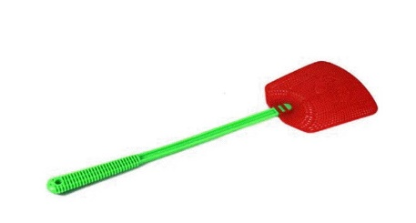
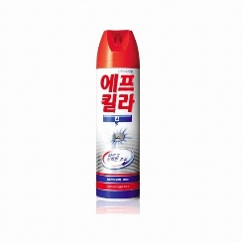
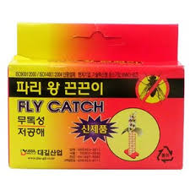

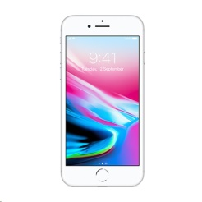
Item
파리채 : 기본 무기. 화면을 터치하면 범위 내의 벌레를 공격한다.
에프킬러 : 공격 범위가 넓고 파리채보다 강력하다.
벌레끈끈이 : 설치하면 여기에 닿은 벌레는 움직이지 못한다.
모기매트 : 일정 시간 동안 보호막을 생성한다. 콘센트 주변에서만 사용할 수 있다. 보호막을 생성했을 때 범위 내에 이미 들어온 벌레는 밖으로 밀어낸다.
스마트폰 : CESCO를 부른다. 필드 내에 현재 존재하는 모든 벌레 를 퇴치한다. 보스는 제외

Slide 9
INVADER
in my room
UI/ UX 기획

Slide 10
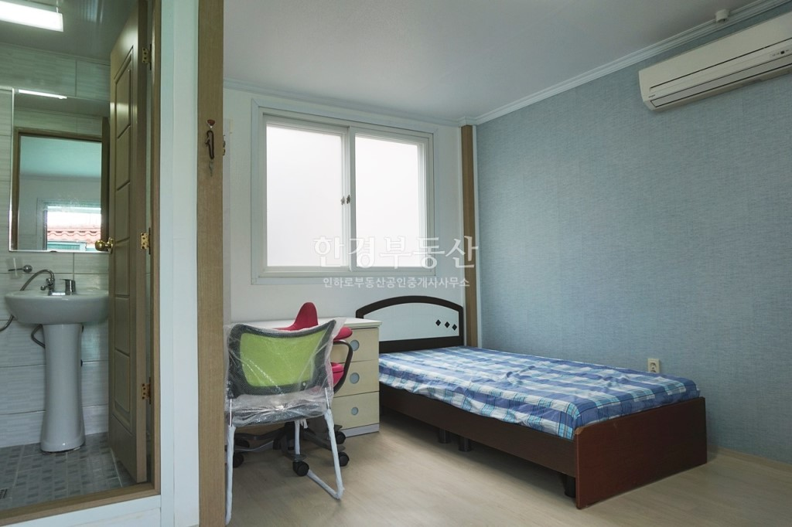
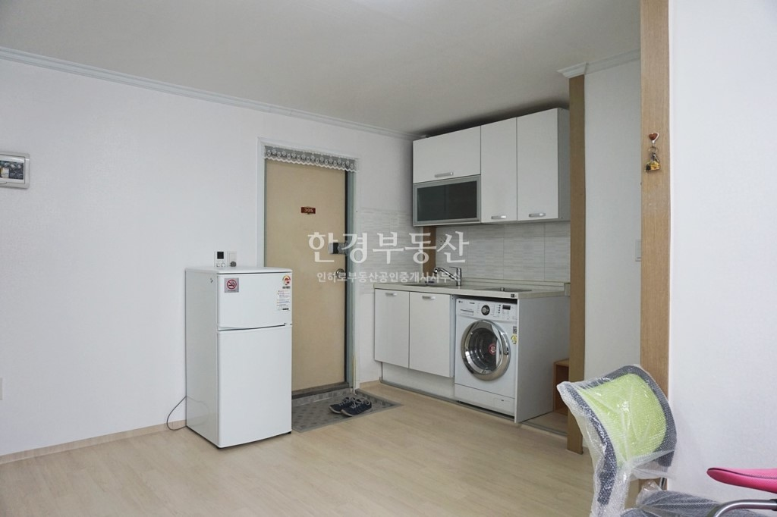
Map

Slide 12
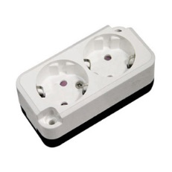
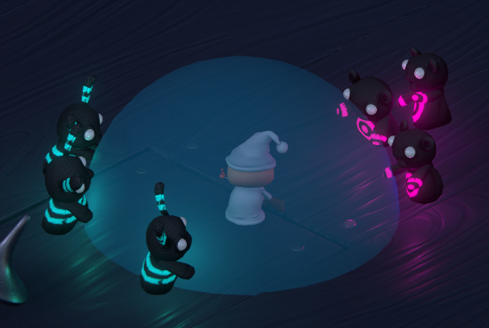
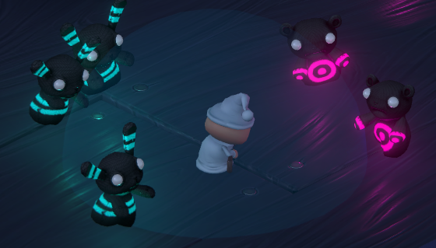
모기 매트

Slide 13
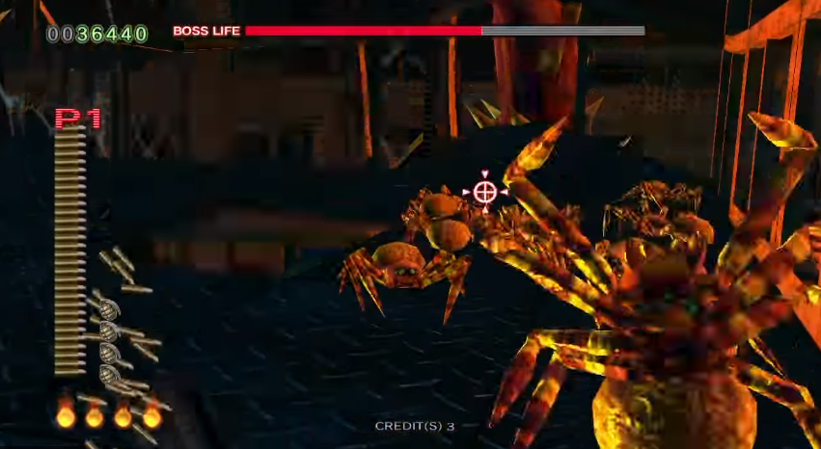
Hit Effect

